Slide 1
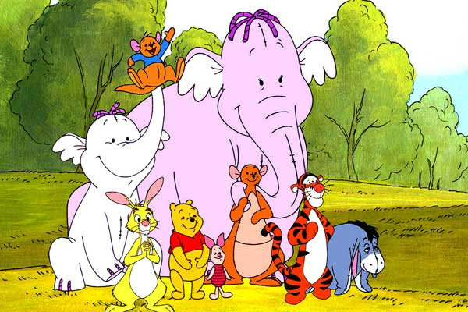
Venner

Slide 2
Å berre vær i lag igjen
E vi som før, kor skal vi hen?
Vi tar en skål førr det som va
Førr gammel tru førr alt vi sa.
Førr alt vi uenig om
Førr lys og luft tell mørke rom
Der vi kan se vårt eget svik
Vi e forskjellig, vi e lik
Og vet at:

Slide 3
Hver gang vi møtes, har vi det bra
Vi e venna førr livet
Sånne e gode å ha

Slide 4
Her mase ingen om suksess
Hvis du e trist, så e du det
Og kommer tåran la dem renn
Tell du ser lys og land igjen
Hver gang vi møtes……osv

Slide 5
Om vi e lat, om vi e lei
Og sku sagt ja der vi sa nei
Om vi e sur, om vi e sær
Blir det førr tøft, så e vi der

Slide 6
Så finn et krus og slå dæ ned
Her kan du være den du e
Her finnes trøst, her finnes tru
Vi lev i samme drøm som du
Hver gang vi møtes, har vi det bra
Vi e venna førr livet
Sånne e gode å ha

